Slide 1


Conformal Prediction para la calibración y cuantificación de incertidumbre en riesgo crediticio
Presentación de Tesis de especialización
Carlos Alfredo Vergara Rojas Especialización en Analítica y Ciencia de Datos Aplicada - UTP
Una probabilidad puntual ordena clientes; una predicción con incertidumbre permite decidir con prudencia.

Slide 2
Agenda
Introducción
Justificación del Problema
Objetivos
Metodología
Resultados
Conclusiones
2

Slide 3
Las decisiones de crédito dependen de PD, LGD y EAD, pero hoy suelen tomarse con incertidumbre oculta
PD
LGD
EAD
Probabilidad de incumplimiento
Perdida dado incumplimiento
Exposición al default
ECL = PD × LGD × EAD
En síntesis
• PD responde: que tan probable es que el cliente incumpla.
• LGD responde: cuanto se pierde si incumple.
• EAD responde: sobre cuanto dinero estamos expuestos en ese momento.
• Estas tres métricas afectan originación, pricing, provisiones y capital regulatorio.
• El problema no es solo quien tiene mas riesgo, sino con que confianza se toma cada decisión.
• Por eso la incertidumbre importa tanto como la predicción puntual.
Fuente: propuesta de tesis, Basilea III e IFRS 9.
3

Slide 4
El proyecto no busca solo predecir mejor; busca decidir mejor bajo incertidumbre
PD
LGD
EAD
Idea central
Probabilidad de default
Severidad de perdida
Exposición al default
ECL =
PD x LGD x EAD
Pregunta de investigación
Por que esto importa para el grupo
Como mejorar la calibración y la cuantificación de la incertidumbre en modelos de riesgo crediticio (PD, LGD, EAD) mediante técnicas de Conformal Prediction
- Riesgo de crédito aparece en prestamos, tarjetas, provisiones y capital.
-Una PD mal calibrada puede subestimar perdidas o llevar a provisiones excesivas.
- Casi todos hemos visto scores; casi nadie ve la incertidumbre del score.
- Conformal Prediction permite contar esa incertidumbre con una garantía estadística útil.
- El caso de estudio es Lending Club, un dataset publico y temporalmente rico.
- La historia integra modelado, incertidumbre y lectura de negocio en IFRS9.
4

Slide 5
Objetivos
Revisar el estado del arte de calibración, cuantificación de incertidumbre y conformal Prediction aplicada a riesgo crediticio.
Construir y preparar dataset Lending Club 2007-2020 con variables objetivo PD, LGD y EAD.
Diseñar e implementar experimentos con Split Conformal, Mondrian, Venn-Abers y CQR.
Comparar desempeño frente a métodos tradicionales de calibración (Platt, Isotonic y benchmarks residuales).
Evaluar impacto potencial en provisiones IFRS9, asignación de capital y backtesting regulatorio.
Proponer lineamientos prácticos de adopción de conformal Prediction en contexto bancario real.
5

Slide 6
Las probabilidades puntuales ayudan a ordenar clientes, pero no bastan para decidir con prudencia
Sin incertidumbre explicita
Con incertidumbre explicita
PD
El modelo dice 12%, pero no muestra si esa cifra es estable o frágil.
PD
Intervalo
12.0%
12.0%
[8%, 17%]
• La decisión parece exacta, pero oculta el rango de incertidumbre.
• Eso puede llevar a sobreconfianza en originación o provisión.
Ahora la misma predicción se interpreta con un rango confiable.
• Se puede distinguir entre predicciones precisas y predicciones frágiles.
• Eso vuelve la decisión mas defendible para negocio y regulación.
Motivación del proyecto: pasar de ranking a decisión bajo incertidumbre.
6

Slide 7
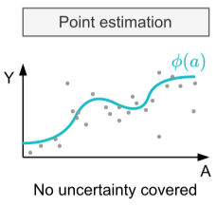
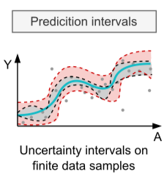
Conformal Prediction agrega un rango confiable alrededor de cada predicción, no solo un numero puntual
Cliente A
Cliente B
Cliente C
PD 6%
PD 12%
PD 14%
[4%, 8%]
[8%, 17%]
[5%, 28%]
Baja incertidumbre
Media
Alta incertidumbre
Idea clave: El ancho del intervalo cambia con la confianza del modelo.
Fuente conceptual: Vovk et al. (2022); Angelopoulos y Bates (2023).
7

Slide 8
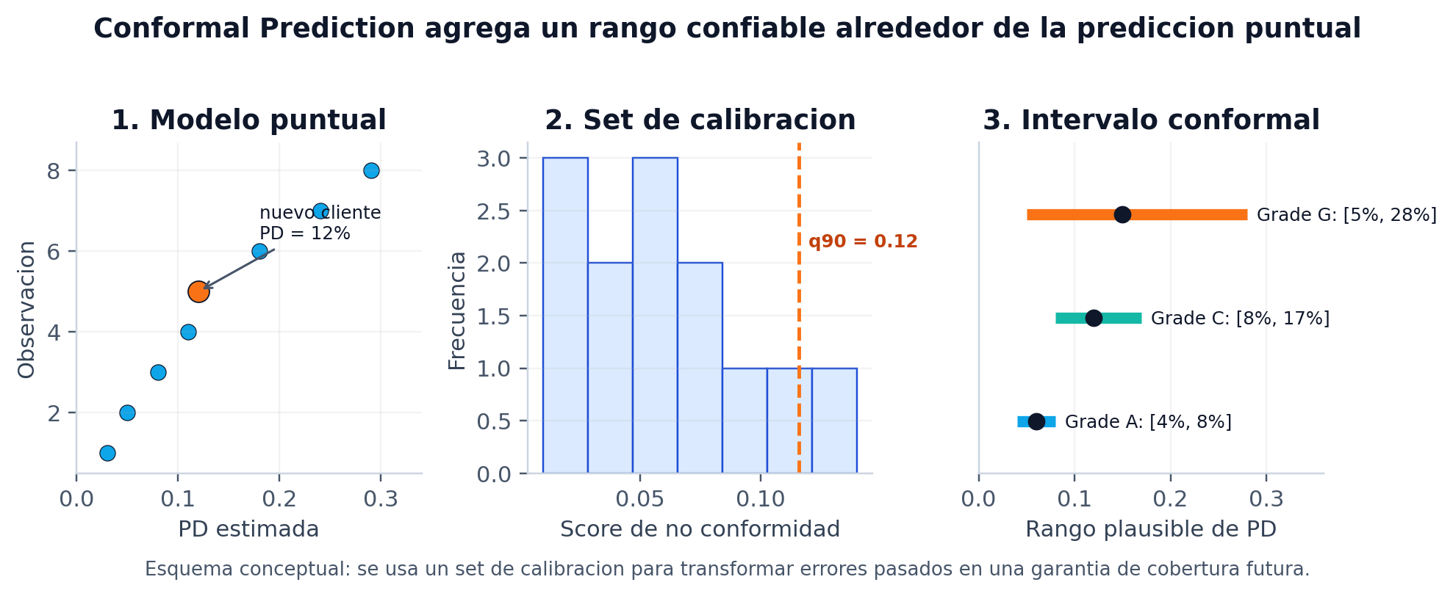
Conformal Prediction en una imagen
Paso a paso
- Primero se entrena y calibra el modelo puntual.
- Luego se usa un set de calibración para medir errores pasados.
- Ese error se resume en un cuantil q al nivel objetivo (90% o 95%).
- Finalmente, cada nueva predicción recibe un intervalo plausible en vez de un solo numero.
- En Mondrian, ese q se calcula por grade para no esconder subgrupos mal cubiertos.
Calibración y conformal no compiten
La calibración corrige el nivel probabilístico; conformal agrega una banda de incertidumbre con cobertura controlada.
8

Slide 9
La metodología de solución propuesta conecta objetivos, datos, experimentos y adopción
Frente 1
Frente 2
Frente 3
Frente 4
Estado del arte
Datos
Experimentación
Evaluación y adopción
Revisar literatura
Construir dataset
Entrenar y calibrar PD
Coverage y eficiencia
Comparar métodos
Definir PD/LGD/EAD
Aplicar Split / Mondrian / CQR
IFRS9 y backtesting
Seleccionar técnicas relevantes
Separar train-cal-test OOT
Validar Resultados
Recomendaciones de uso real
Metodología propuesta en cuatro frentes: revisar, construir, experimentar y evaluar/adoptar.
9

Slide 10
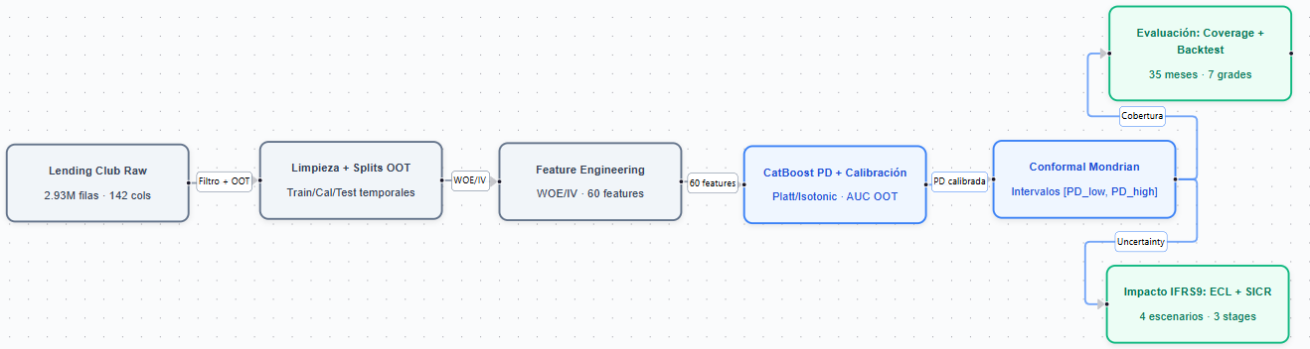
El pipeline va del dato crudo al impacto IFRS9 sin perder trazabilidad
1. Separar train / calibration / test usando OOT no es detalle técnico; evita leakage.
2. La capa conformal se monta sobre PD calibrada; no reemplaza calibración.
3. El cierre no se queda en ML: termina en backtesting y lectura de negocio.
10

Slide 11
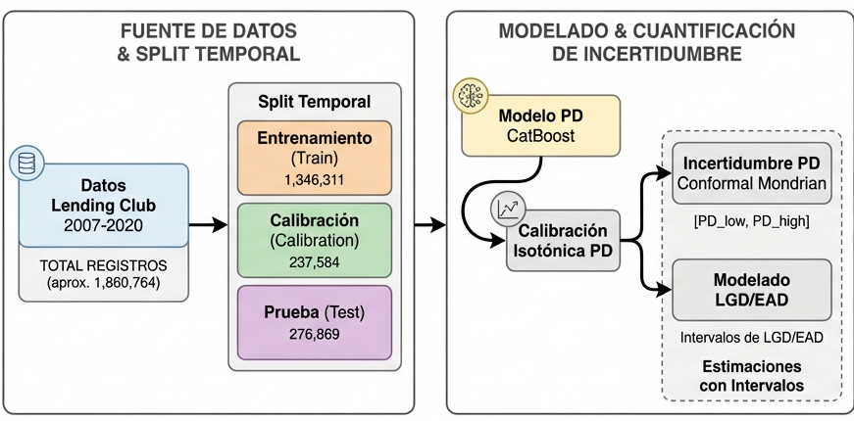
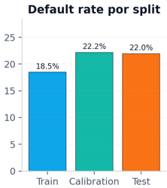
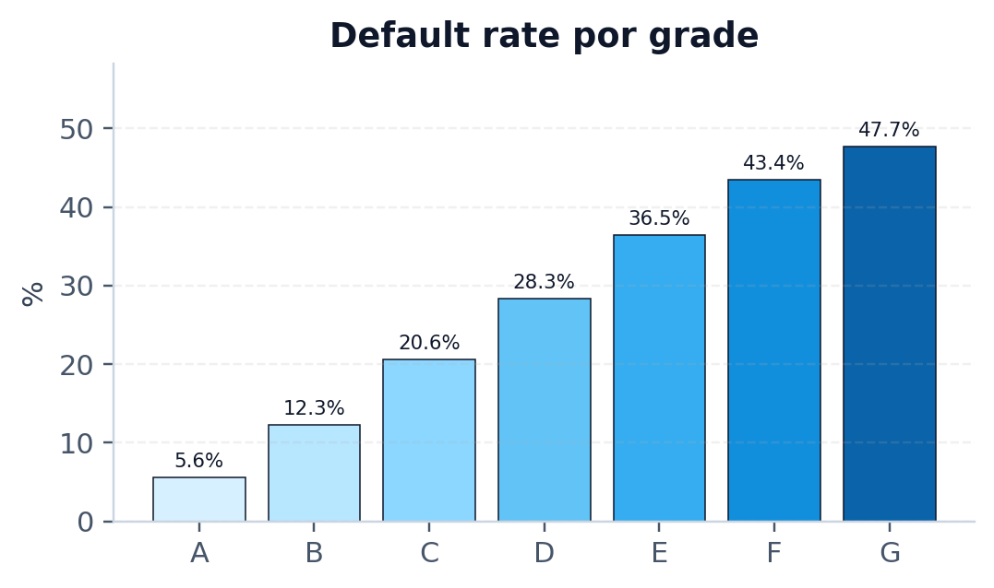
Lending Club fue el laboratorio ideal: publico, grande, temporal y con señal económica clara
Limpio
Que dataset se usó exactamente
1.86M
- Prestamos históricos de Lending Club, ya curados para analítica.
- Se limpian a 1.86M prestamos y 110 columnas.
- Luego se separan train, calibration y test de manera temporal para evitar leakage.
Columnas
110
Horizonte
2007-2020
Por que si sirve para esta tesis
- El default rate escala de A=5.6% a G=47.7%.
- Ese gradiente confirma señal de negocio, no solo volumen.
- Al ser publico, el proyecto queda replicable y defendible para jurados.
Splits OOT del proyecto: Train=1.35M | Calibration=238k | Test=277k.
11

Slide 12
CRISP-DM se uso como marco de ejecución, no solo como formalidad documental
1. Business Understanding
2. Data Understanding
3. Data Preparation
Pasar de ranking a decisión bajo incertidumbre con alcance defendible para especialización.
Validar señal real de riesgo en Lending Club por grade, plazo y faltantes críticos.
Construir splits temporales OOT, contratos de columnas y controles anti-leakage.
Resultado global: una tesis trazable de punta a punta, no una colección de experimentos aislados.
4. Modeling
5. Evaluation
6. Deployment
Entrenar PD calibrada y comparar variantes conformales para PD/LGD/EAD.
Medir AUC, Brier, coverage, estabilidad temporal, fairness e impacto IFRS9.
Empaquetar una historia reproducible con runbook y evidencia ejecutable por componente.
Lectura extendida de la tabla CRISP-DM
12

Slide 13
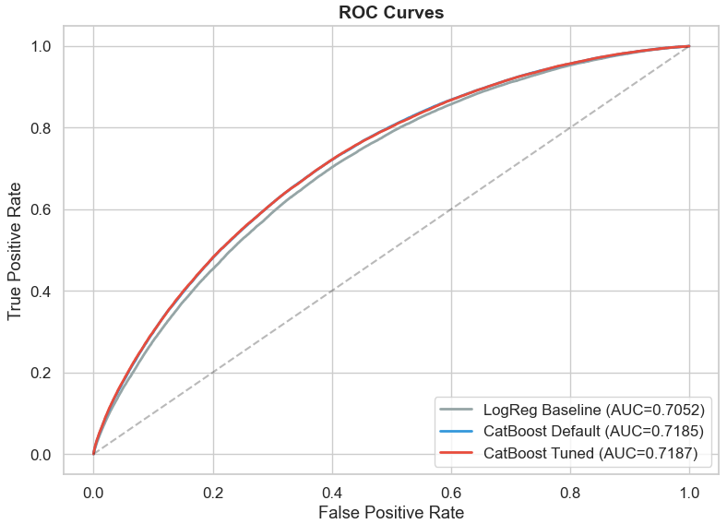
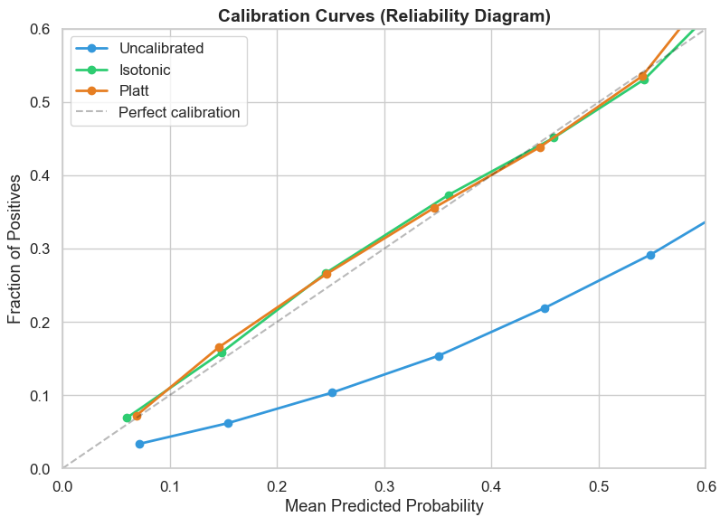
PD: la calibración mejora la utilidad probabilística sin perder discriminación
AUC OOT
0.715
Lectura
- El baseline logístico sirve como piso interpretable.
- CatBoost tuneado mantiene AUC y mejora calidad probabilística.
- Eso importa porque en riesgo una PD mal calibrada se convierte en una mala decisión.
Brier
0.154
Calibrador
Isotonic
Mensaje simple
Pasamos de score útil para ranking a probabilidad mas útil para originación, pricing y provisiones.
Comparativa OOT de PD: baseline logístico vs CatBoost calibrado.
13

Slide 14
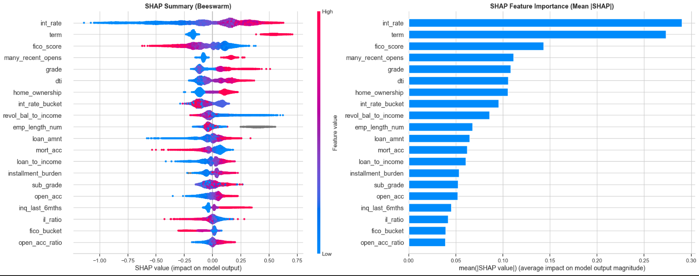
Cobertura objetivo: que significa y como se verifico en el tiempo
Coverage 90
Coverage 95
91.37%
94.88%
Meses
Checks
33
8/13
Resultados
- A mayor tasa de interés, mayor riesgo (esto es para analizar, ya que la tasa de interés definida puede usar un método de scoring previo)
- La tasa de interés y el historial crediticio también son de las más importantes
- Esto permite poder dejar claro cuales son las variables que más influyen en el riesgo.
Backtest temporal PD: la cobertura global cumple, aunque siguen advertencias estadísticas abiertas para monitoreo.
14

Slide 15
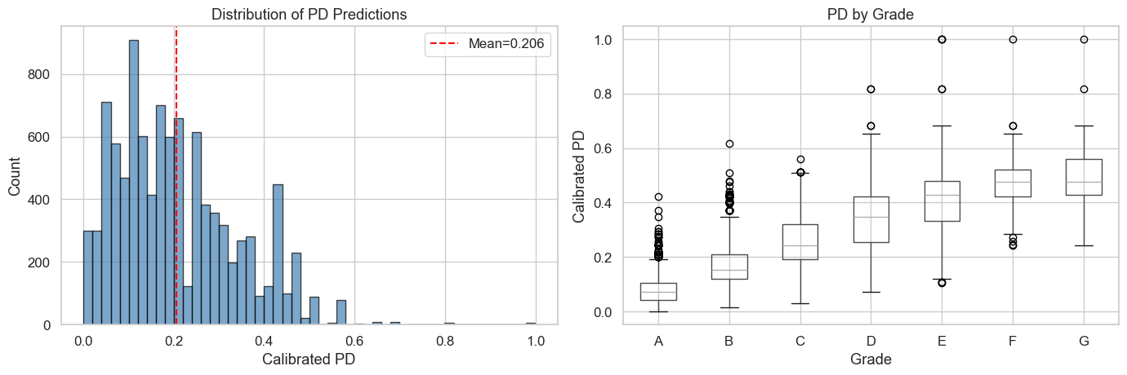
Cobertura por grade: donde la incertidumbre realmente cambia
PD Promedio
Mejor grade
0.206
G 93.3%
Bajo meta
Grades
2
7
Por que medirlo así
-El riesgo es reservado
- Si solo miro la cobertura promedio, puedo ocultar fallos en segmentos de alto riesgo.
- Coverage por grade muestra si la garantía sirve donde mas duele equivocarse.
Mondrian deja visible la heterogeneidad por segmento; esa es la antesala del contraste con el enfoque global.
15

Slide 16
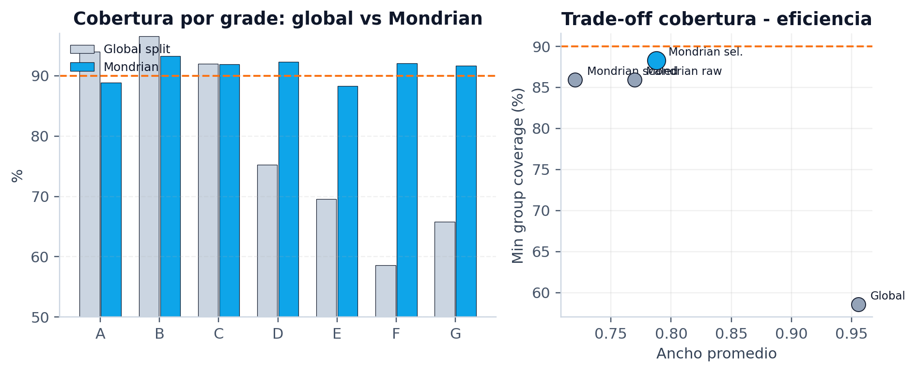
Global split vs Mondrian: diferencia y utilidad en este proyecto
Tradicional / global
- Sirve como baseline simple y rápido.
- Da una garantía promedio del portafolio.
- Problema: puede dejar grades pequeños o riesgosos muy mal cubiertos.
Mondrian
- Calcula el cuantil por grade, no solo una vez para todo el portafolio.
- Min group coverage sube de 58.6% a 88.3%.
- Además, el ancho promedio baja de 0.955 a 0.788.
Utilidad practica: global para benchmark y sanity check; Mondrian para una garantía operativa por segmento en un portafolio desbalanceado.
16

Slide 17
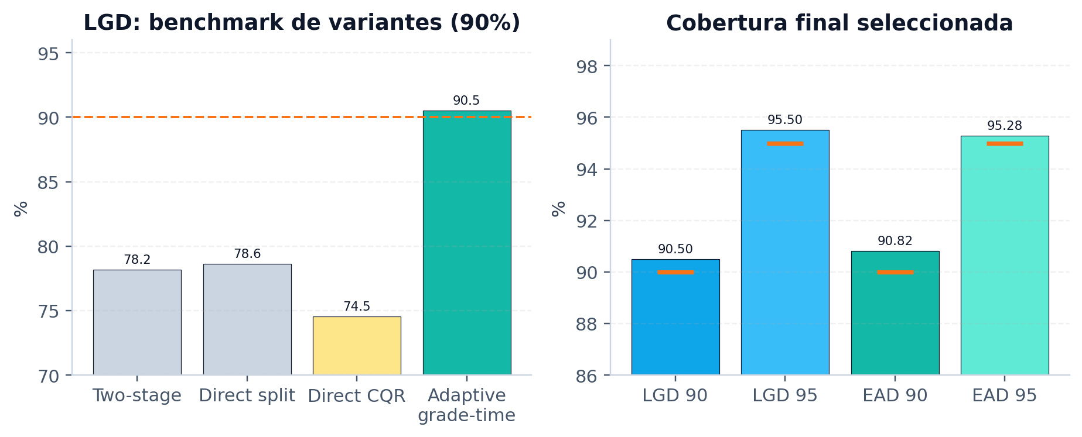
LGD y EAD: la triada PD-LGD-EAD ya tiene evidencia ejecutable
Train
249k
Lectura
- Se probaron 4 variantes LGD; la seleccionada fue direct_adaptive_grade_temporal.
- Solo la variante adaptive grade-temporal paso coverage, min grade y sesgo.
- EAD también cumple: 90.82% al 90% y 95.28% al 95%.
Calibration
53k
Test
61k
Mensaje simple: el proyecto ya no habla solo de PD; puede contar la triada completa con evidencia real.
LGD/EAD sobre subset defaults-only, con benchmark de variantes y selección por guardrails.
17

Slide 18
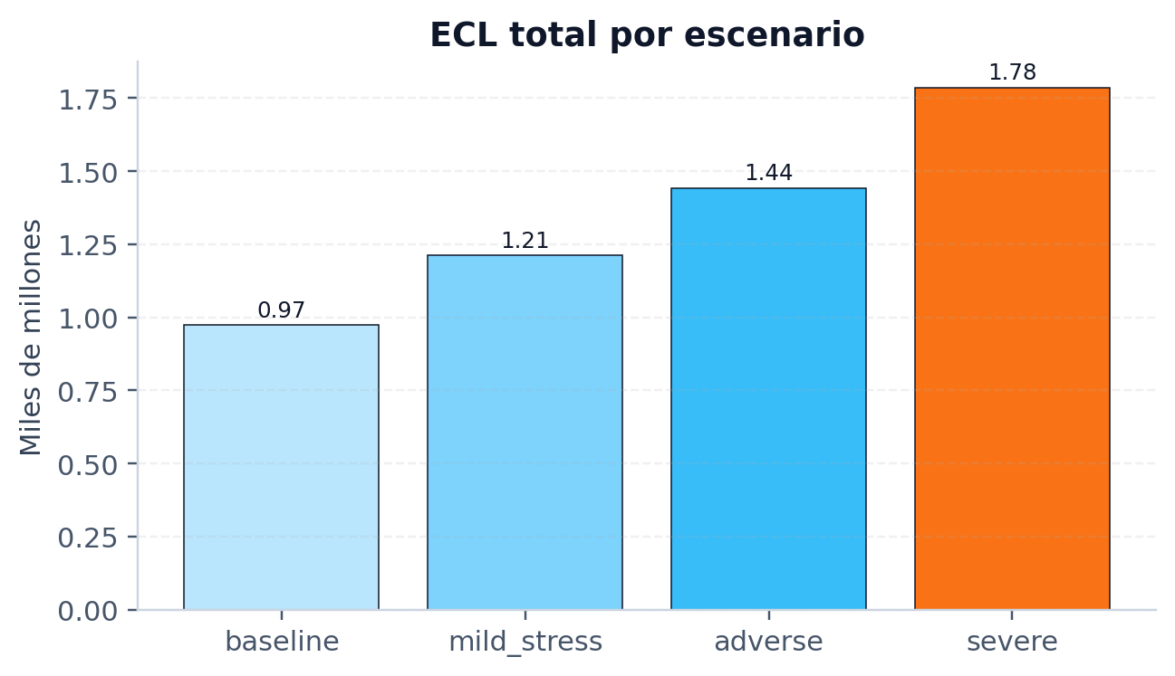
IFRS9: la incertidumbre si cambia la lectura de provisiones
Baseline
0.97B
Lo importante aquí
- La tesis no se queda en métricas de machine learning.
- La incertidumbre llega hasta una lectura financiera concreta: provisiones.
- Ese salto es clave para hablarle a negocio y no solo a científicos de datos.
Severe
1.78B
Uplift
+83%
Stages baseline
S1 34.1% | S2 43.4% | S3 22.5%
Impacto IFRS9 del pipeline canónico: el ECL reacciona de forma material al estrés macroeconómico.
18

Slide 19
Objetivos y evidencias I: marco, datos y experimentación
Objetivo
Revisar el estado del arte de calibración, cuantificación de incertidumbre y conformal Prediction aplicada a riesgo crediticio.
Entregable
Marco teórico aplicado y tabla del estado del arte con calibración, Venn-Abers, Split/Mondrian y CQR.
Que demostró
La tesis no usa Conformal Prediction como palabra de moda: define cuando sirve, cuando no, y como se conecta con riesgo crediticio.
Objetivo
Construir y preparar dataset Lending Club 2007-2020 con variables objetivo PD, LGD y EAD.
Entregable
Dataset temporal limpio, con splits OOT y variables objetivo listas para PD, LGD y EAD.
Que demostró
Se logro una base reproducible: Lending Club limpio (1.86M prestamos, 110 columnas) y separado para entrenamiento, calibración y prueba.
Objetivo
Diseñar e implementar experimentos con Split Conformal, Mondrian, Venn-Abers y CQR.
Entregable
Batería comparable de experimentos conformales y criterio explicito para seleccionar la variante final.
Que demostró
El proyecto deja una decisión metodológica trazable: que se comparo, que se descarto y por que la política final se quedo con Mondrian en PD y adaptativo grade-tiempo en LGD.
19

Slide 20
Objetivos y evidencias II: comparación, impacto y adopción
Objetivo
Comparar desempeño frente a métodos tradicionales de calibración (Platt, Isotonic y benchmarks residuales).
Entregable
Benchmark OOT de PD y de variantes conformales, con lectura de discriminación, calibración, coverage y eficiencia.
Que demostró
CatBoost calibrado con Isotonic mejora la calidad probabilística, y el conformal global demuestra por que una garantía solo promedio no es suficiente.
Objetivo
Evaluar impacto potencial en provisiones IFRS9, asignación de capital y backtesting regulatorio.
Entregable
Lectura de negocio sobre provisiones: escenarios IFRS9, stages y sensibilidad del ECL.
Que demostró
La tesis llega hasta una conversación financiera concreta: la incertidumbre mueve provisiones desde 0.97B en baseline hasta 1.78B en escenario severe.
Objetivo
Proponer lineamientos prácticos de adopción de conformal Prediction en contexto bancario real.
Entregable
Paquete reproducible de adopción: runbook, checkpoints de gobernanza y narrativa ejecutable.
Que demostró
El entregable final no es solo una corrida técnica: es una ruta practica para explicar, monitorear y defender la adopción de CP en un contexto bancario real.
20

Slide 21
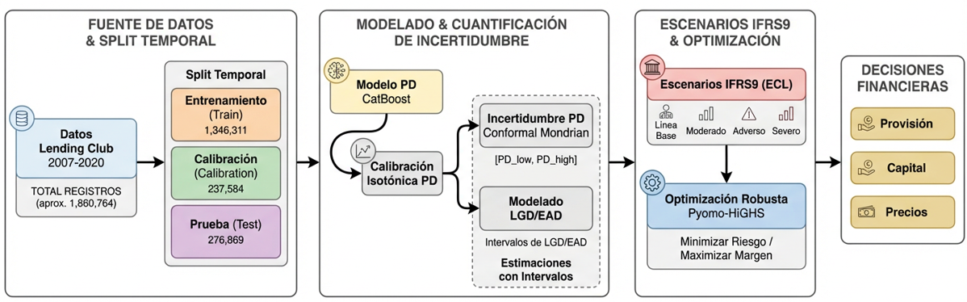
Que quedo demostrado y que sigue abierto
Logros del proyecto
Siguientes pasos
- Combinar los modelos de machine learning y conformal Prediction con modelos de optimización.
- Implementar un pipeline predict then optimize end to end.
- La tesis presenta una propuesta completa para mejorar la toma de decisiones en riesgo de crédito
- PD queda calibrada y con incertidumbre interpretable.
- LGD y EAD ya alcanzan cobertura defendible con benchmark explicito.
- IFRS9 conecta la parte técnica con una lectura económica real.
Mensaje final: Conformal Prediction sirve porque hace visible lo que antes el modelo callaba.
21

Slide 22
Referencias clave del proyecto
- Basel Committee on Banking Supervision (2006). International Convergence of Capital Measurement and Capital Standards.
- IASB (2014). IFRS 9 Financial Instruments.
- Vovk, Gammerman y Shafer (2022). Algorithmic Learning in a Random World.
- Angelopoulos y Bates (2023). A Gentle Introduction to Conformal Prediction and Distribution-Free Uncertainty Quantification.
- Romano, Patterson y Candes (2019). Conformalized Quantile Regression.
- Bellotti (2017). Reliable region predictions for automated credit scoring.
- Vovk y Petej (2014). Venn-Abers Predictors.
- Lending Club (2020). Lending Club Loan Data 2007-2020 Q3.
22

